Slide 1
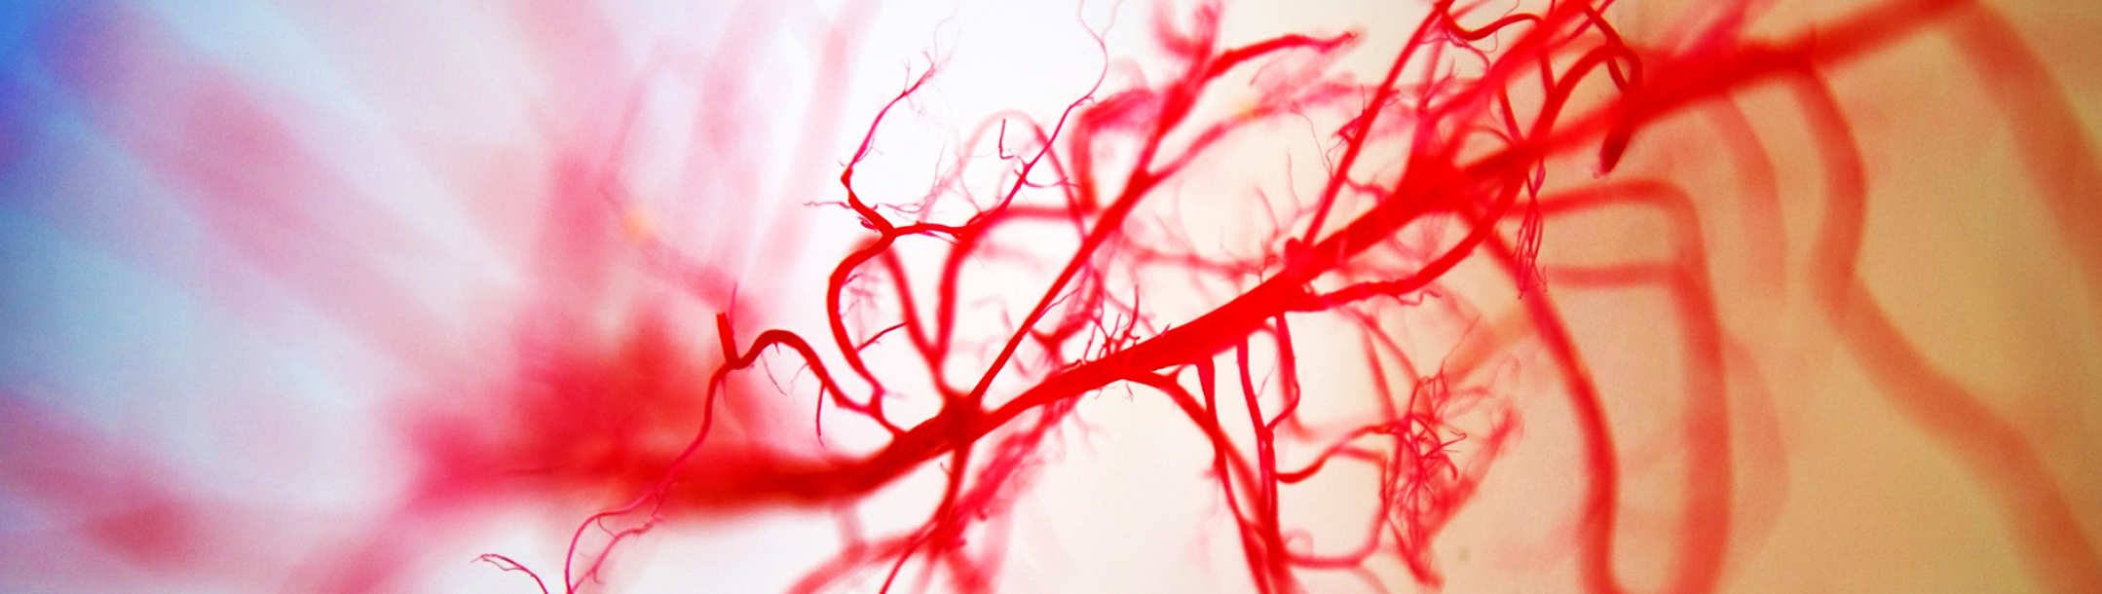
Krevní oběh
cévy, reologie, krevní tlak a průtok, metody vyšetření
Na přednášce nebyl prostor pro vysvětlení všeho, co je obsaženo v prezentaci. Přednáška slouží jako učební materiál a obsahuje nejnutnější základ pro zkoušku z krevního oběhu.
Doporučuje se studium i z dalších materiálů.

Slide 2

Snídaně s fyziologií

Slide 3
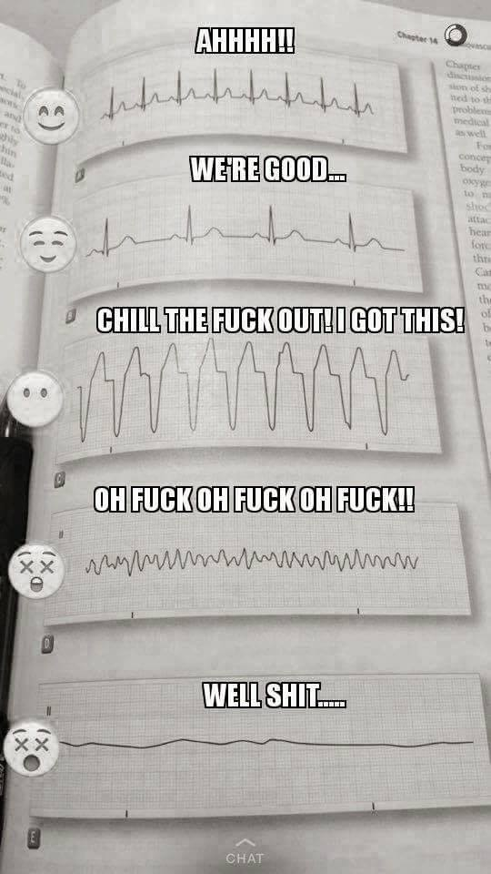
Opáčko z EKG

Slide 4
Krevní oběh
Podívejte se taky na videa na stránkách:
https://khanovaskola.cz/blok/16/139-srdce-a-krevni-obeh-cevy-a-onemocneni-cev
(není to oficiální učivo, ale mohlo by pomoct pochopit látku :)

Slide 5
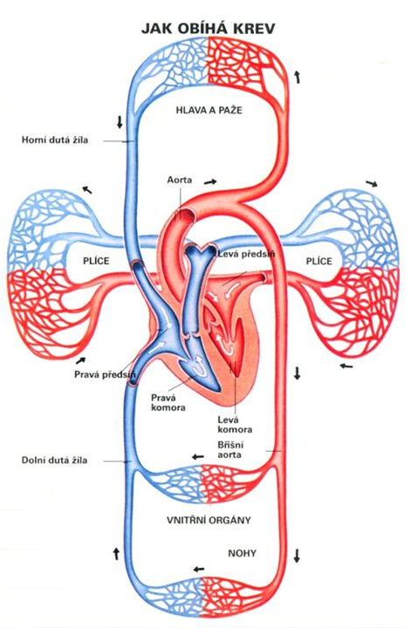
Kardiovaskulární systém (KVS)
Funkce: distribuce krve do tkání
Srdce – vytváření tlakového gradientu
Cévy – rozvádění krve do a z tkání
Cílovým parametrem funkce KVS je průtok krve
Tlakový gradient je hnací silou pro průtok
Každý orgán má své specifické krevní zásobení a regulaci průtoku krve v závislosti na funkci orgánu
http://images.slideplayer.cz/11/3393253/slides/slide_13.jpg

Slide 6
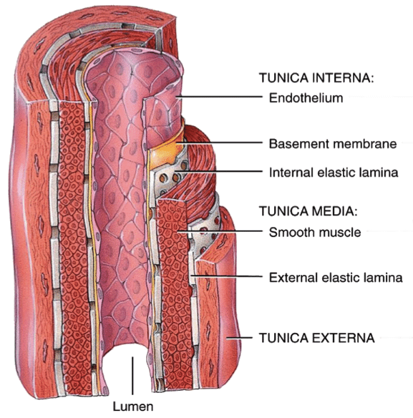
Stavba cévy
Cévní stavba je určena její funkcí. Arterie, kapilára nebo žíla mají jiné funkce a tedy jinou stavbu a vlastnosti z ní vyplývající.
Céva obecně obsahuje popsané vrstvy, ale v různých poměrech (v závislosti na funkci). Dokonce ne každá popsaná část cévní stěny musí být přítomná. Například kapiláry jsou tvořené jen jednou vrstvou endotelu. Nebo žíly mají jen slabou vrstvu hladké svaloviny.
Na vlastnosti cévy se podílí poměr vláken – elastických (poddajné), kolagenních (tuhé) a svalových (kontraktilní)
Pro účely fyziologie budeme zjednodušené řešit hlavně vrstvy: endotelová a hladkosvalová.
https://www.researchgate.net/publication/263466531_New_methods_for_hemodynamic_evaluation_a_multi-parametric_approach/figures?lo=1

Slide 7
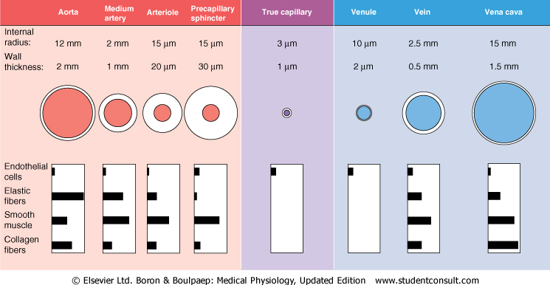
Vlastnosti cév velkého oběhu
Vysokotlaké řečiště: arterie velkého oběhu a levá komora v systole
Nízkotlaké řečiště: vše ostatní ve velkém oběhu
prekapilární sfinkter
arteriola
střední arterie
kapilára
venula
žíla
dutá žíla
aorta

Slide 8
Typy cév velkého oběhu podle vlastností
umět
Pružníkové
  vysoké procento elastanu ve stěně
  tlumí pulzace v krevním tlaku a mění pulzační tok krve na kontinuálnější
  aorta a velké tepny
Odporové
  velký podíl hladké svaloviny v cévní stěně
  schopné významně měnit svůj průřez a tedy i cévní odpor
  malé arterie a arterioly
Kapilární
  tenká stěna (pouze endotel) a malý poloměr (často menší než velikost krvinky),velký součtový průřez – maximalizace difuze
  jediné místo výměny látek mezi krví a tkání
Kapacitní
  vysoká compliance a málo hladké svaloviny ve stěně
  schopné pojmout velký objem krve (až 50 %)
  venuly a vény

Slide 9
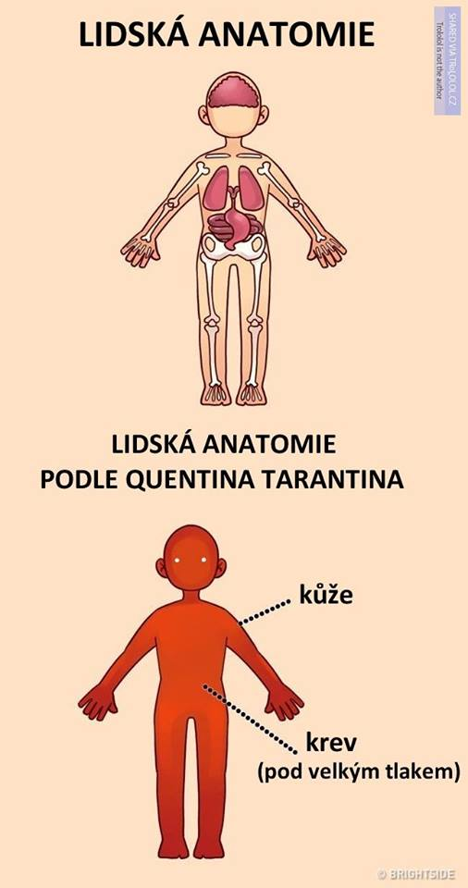
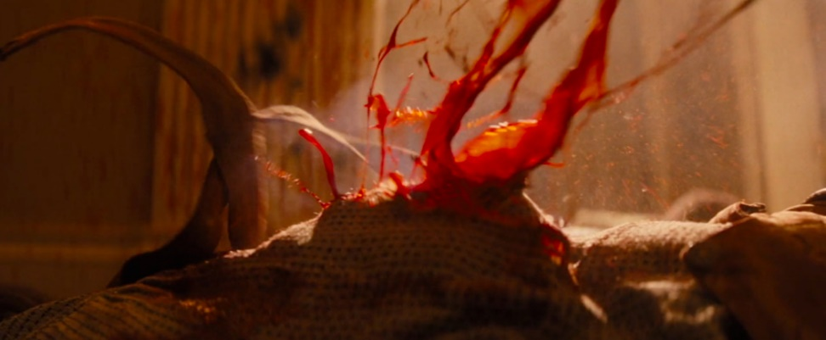

Slide 10

umět
Krevní tlak (BP, TK)
Tlak krve na stěnu srdce a cév (všech cév)
  tlaky v síních, komorách, jednotlivých cévách (dále jen cévní TK)
Tlakový gradient je hnací silou pro průtok
TK klesá směrem
od srdce k srdci
proti gravitačnímu gradientu (0,77 mmHg/cm od srdce nahoru)
(veškeré krevní tlaky jsou uvedené pro ležícího člověka)
$$průtok krve \left(Q\right)=\frac{změna krevního tlaku \left(∆P\right) }{odpor cév \left(R\right)}$$
Krevní tlak je v celém KVS. To, že většina z vás se setká jen s tlakem arteriálním (naše známé 120 na 80), neznamená, že jinde v cévách tlak není. Musí být, jinak byste nekrváceli, když se říznete.

Slide 11
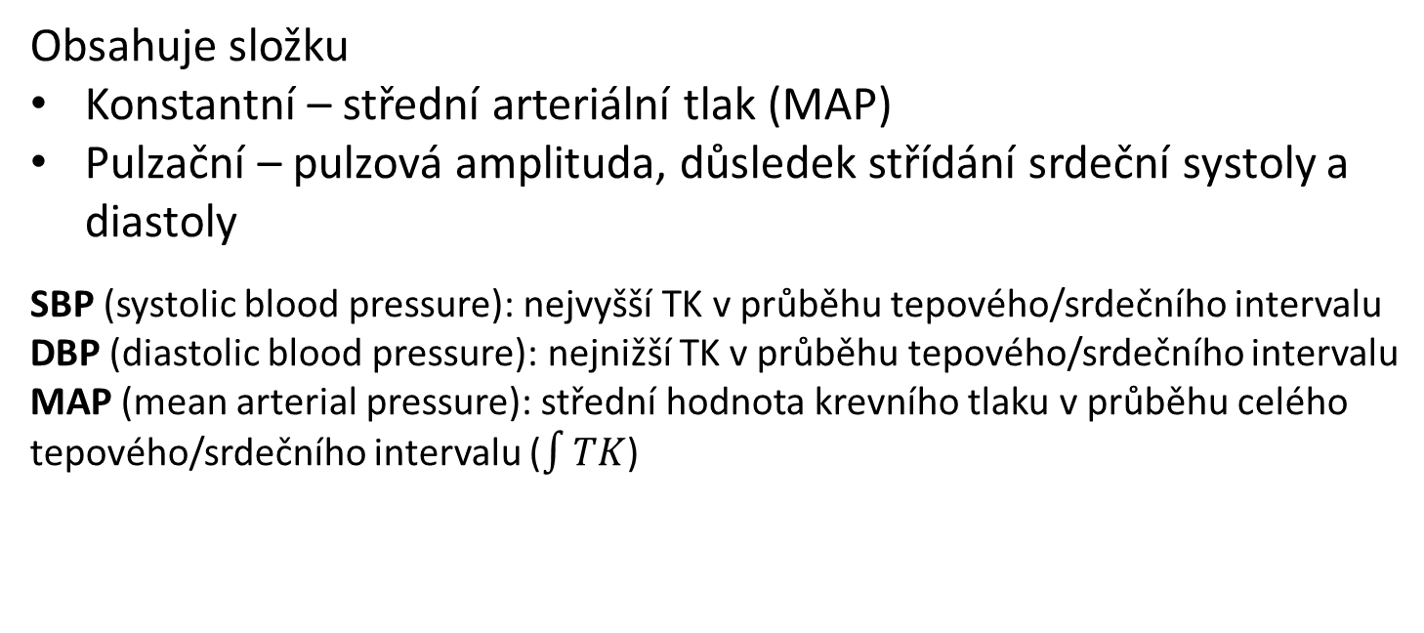
Arteriální
krevní tlak
SBP
DBP
Obsahuje složku
Konstantní – střední arteriální tlak (MAP)
Pulzační – pulzová amplituda, důsledek střídání srdeční systoly a diastoly
SBP (systolic blood pressure): nejvyšší TK v průběhu tepového/srdečního intervalu
DBP (diastolic blood pressure): nejnižší TK v průběhu tepového/srdečního intervalu
MAP (mean arterial pressure): střední hodnota krevního tlaku v průběhu celého tepového/srdečního intervalu ($\int{TK}$)
umět
SBP
systolický krevní tlak
PP = SBP – DBP
MAP ≈ DBP + 1/3 PP
plocha nad MAP
MAP
střední arteriální tlak
PP
pulzový krevní tlak
DBP
diastolický krevní tlak
plocha pod MAP
délka tepového intervalu

Slide 12
Konstantní složka krevního tlaku (MAP)
Střední arteriální tlak (MAP)
Tlak na začátku obehu (MAP)-Tlak v duté žíle (skoro 0)
Srdeční výdej (CO)
$$průtok krve \left(Q\right)=\frac{změna krevního tlaku \left(∆P\right) }{odpor cév \left(R\right)}$$
$$srdeční výdej \left(CO\right)=srdeční frekvence \left(HR\right)∙systolický objem (SV)$$
Konstantní složka TK
$${ P}_{a}=MAP=CO∙R=SV∙HR∙R$$
umět
SBP
MAP
PP
DBP

Slide 13
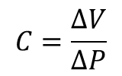
Pulzační složka složka krevního tlaku
Vznik tlakové vlny, aortální compliance
umět
Compliance (poddajnost)
Stěna aorty se roztahuje dopředným směrem
$$C=\frac{∆V}{∆P}$$
Tlaková vlna
Funkce aorty jako pružníku
Tlumení pulzové amplitudy
Změna pulzačního charakteru toku krve na kontinuální (umožní tok krve i v diastole)
Stěna aorty se stahuje za tlakovou vlnou
Ejekční fáze systoly (otevřená aortální chlopeň)
Diastola (uzavřená aortální chlopeň)

Slide 14
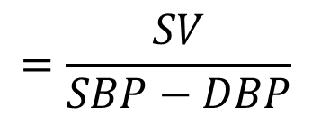

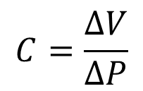
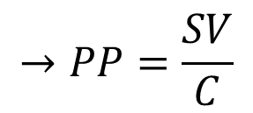
Pulzační složka složka krevního tlaku
umět
konstantní složka - střední arteriální tlak
$${ P}_{a}=CO∙R=SV∙HR∙R$$
Pulzační složka je závislá na
arteriální compliance C
a systolickém objemu SV
$$C=\frac{∆V}{∆P}$$
$$=\frac{SV}{SBP−DBP}$$
$$→PP=\frac{SV}{C}$$
SBP
MAP
PP
DBP

Slide 15
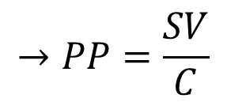
umět
Aortální compliance
$$→PP=\frac{SV}{C}$$
↓C
Větší PP mechanicky zatěžuje srdce a cévy (srdce v systole pracuje proti většímu tlaku).
Stáří, diabetes, izolovaná systolická hypertenze,…
↑C
Nižší PP je protektivní pro KVS
U dětí a mladých
SBP
↓C
↑C
MAP
PP
DBP
MAP zůstává stejný, ale vyšší PP mechanicky namáhá cévy a poškozuje jejich endotel

Slide 16
Aortální compliance
video

Slide 17


Arteriální tlak ještě jednou
umět
Konstantní složka TK
$$MAP=CO∙R=SV∙HR∙R$$
Pulzační složka TK
$$PP=\frac{SV}{C}$$
Parametry (proměnné) ovlivňující arteriální tlak:
CO – srdeční výdej (cardiac output), průtok krve, l/min
(velmi zhruba kolem 5 l/min)
SV – systolický objem (stroke volume), ml (velmi zhruba kolem 70 ml)
HR – srdeční frekvence (heart rate), bpm (50-90 bpm v klidu)
R nebo TPR – celkový odpor cév (resistance),
děsný jednotky
C – poddajnost (compliance)
SBP
MAP
PP
DBP

Slide 18
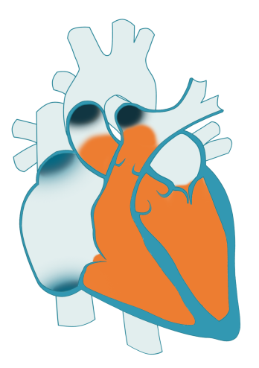
Arteriální krevní tlak – jiný pohled
Krevní tlak je dán tím, kolik krve za čas do arteriálního řečiště vtéká (CO)
a jak snadno krev odtéká (R)
aorta
v
arterioly
CO = SV*HR
Krevní tlak
R
Periferní rezistence (odporové řečiště)
Srdeční výdej
SBP
Pozn.: CO a R ovlivňují SBP i DBP,
ale na SBP má větší podíl CO,
na DBP má vetší podíl R
MAP = CO * R
PP
DBP
DBP

Slide 19
Odpor trubice
Malý odpor
voda
poloměr
Odpor cévy můžete popsat jako tlakový gradient nutný k tomu,
aby cévou mohl protéct daný objem krve za určitou časovou jednotku.
Nebo jinak, tlakový gradient potřebný pro to, aby danou cévou byl udržen určitý průtok.

Slide 20
Zvýšený odpor trubice
Větší odpor
voda
poloměr
Budete potřebovat vetší tlak, abyste udrželi daný průtok zúženou trubicí – Trubice má větší odpor.
Nejvíce se umí zúžit arterioly – mají velký podíl hladké svaloviny ve stěně.

Slide 21
Zvýšený odpor trubice
Vyšší viskozita
Větší odpor
med
poloměr
Budete potřebovat vetší tlak, abyste udrželi daný průtok trubicí, když bude mít tekutina vysokou viskozitu (například krev s vysokým hematokritem, hustá krev - dehydratace) – Trubice má větší odpor pro vysoce viskózní kapalinu

Slide 22
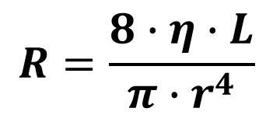
Odpor cévy: Poiseuillův-Hagenův zákon
umět
Odpor cévy můžete popsat jako tlakový gradient nutný k tomu,
aby cévou mohl protéct daný objem krve za určitou časovou jednotku.
r – poloměr cévy
η – viskozita
L – délka cévy
R – odpor (rezistence) cévy
[mmHg.s/l, kPa.min/l]
$$R=\frac{8∙η∙L}{π∙r^{4}}$$
Zmenšení poloměru pouze o 16% vede ke zdvojnásobení rezistence!
Zákon platí pouze pro laminární proudění krve
Všechny cévy mají nějaký svůj odpor, ale nejvíce s odporem
hýbou malé arterie a arterioly (odporové cévy),
protože se umí nejvíc stáhnout
(mají větší podíl hladké svaloviny ve stěně)

Slide 23
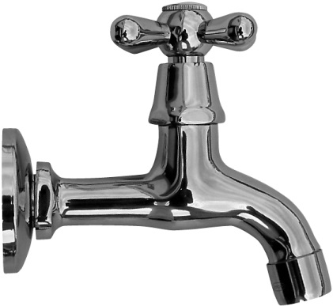
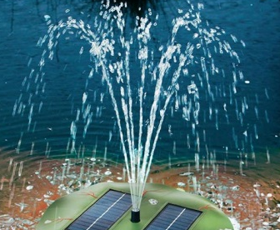


Arteriální oběh
Srdce
Systolický výdej
Karotidy
perfuzní tlak v mozku
Odporové cévy,
Celkový periferní odpor
Arterie, arteriální tlak
$$MAP=CO∙R=SV∙HR∙R$$
Tlak v hadici = kohoutek * prst na hadici

Slide 24
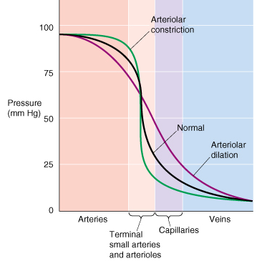
Arteriální krevní tlak – změny TK
Vazokonstrikce – zvýšení cévního odporu → ↑TK před zúžením, ↓TK za zúžením
Vazodilatace – snížení cévního odporu → ↓ TK před dilatovanou cévou, ↑ TK za
Arteriolární konstrikce
Vazokonstrikce celého odporového řečiště (arteriol) vede ke
zvýšení arteriálního TK
a snížení kapilárního a žilního TK
normální
Krevní tlak
Arteriolární dilatace
V každé tkáni může být jiná arteriolární odpověď
Malé arterie a arterioly

Slide 25
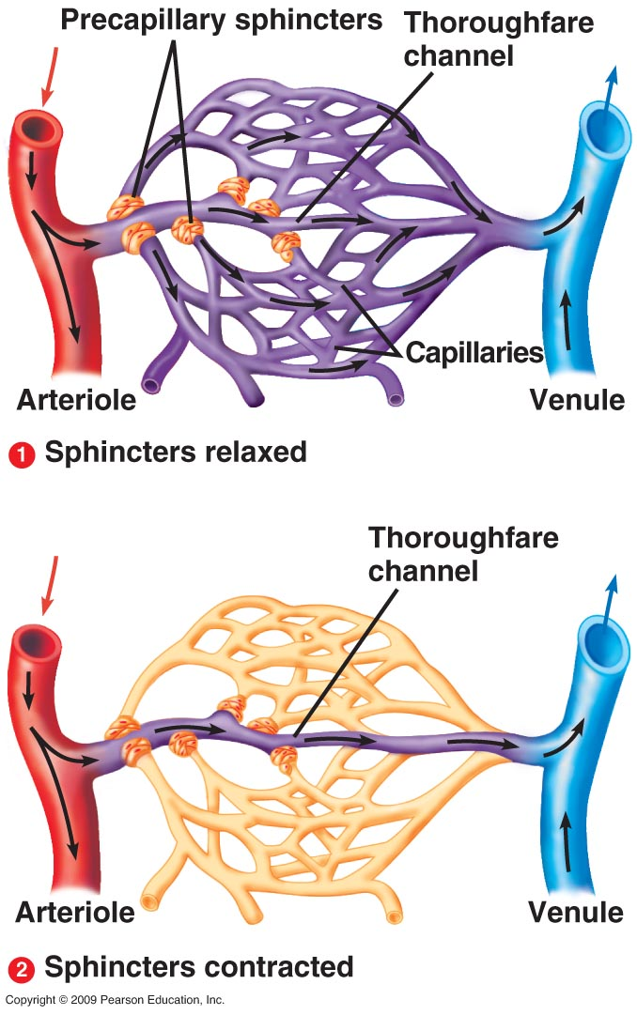
umět
Mikrocirkulace
kapilární krevní oběh, jediné místo výměny látek mezi krví a tkání
kapilára má malý průměr, kolaterály, jednu vrstvu buněk (endotel)
prekapilární sfinkter – reguluje vstup krve do kapilárního řečiště
Velké množství velmi malých kapilár zvyšuje plochu pro difuzi látek mezi krví a tkání

Slide 26
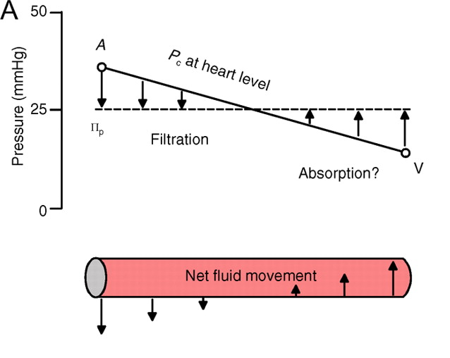
P_{tkáň}
umět
Mikrocirkulace
π_{tkáň}
rozdíl hydrostatických tlaků a onkotických tlaků
ΔP: rozdíl hydrostatických tlaků (P_{tkáň}-P_{krev})
Δ π: rozdíl onkotických tlaků (π_{tkáň}-π_{krev}) - konstantní
onkotický tlak (osmotický tlak bílkovin, táhnou vodu ale nepřestupují přes stěnu kapiláry)
P_{krev}
π_{krev}
filtrační tlak: P_{f} = ΔP - Δ π
krevní tlak na arteriálním konci kapiláry – 30 mmHg
krevní tlak na venózním konci kapiláry – 22 mmHg
ΔP v průběhu kapiláry klesá
vysoký kapilární tlak vede k převážení filtrace nad resorpcí – vznik otoků
otok často v důsledku dilatace cév – histamin – alergická reakce, teplo,…)
U ledvin filtrace výrazně převažuje nad resorpcí
u plic převažuje resorpce nad filtrací
P_{f}
Krevní tlak v kapiláře
Onkotický tlak
kapilára
Arteriální konec
Venózní konec

Slide 27


Slide 28
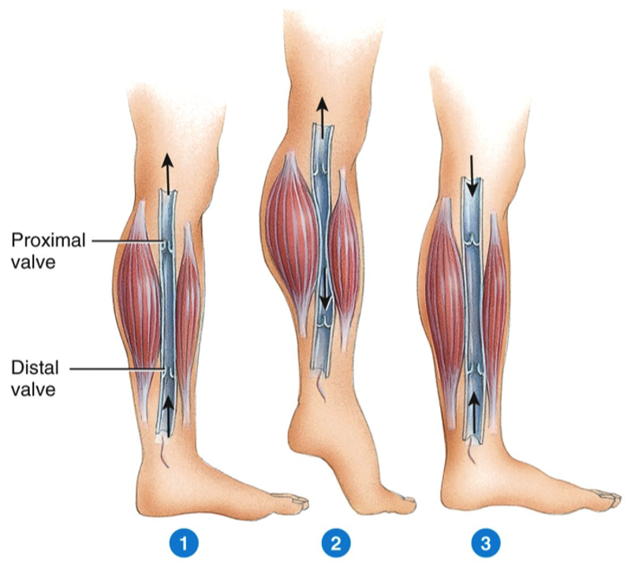
Žilní návrat a mechanismy žilního návratu
umět
žilní návrat je návrat krve do pravého srdce (preload)
Pokud není žilní návrat dostatečný, srdce se neplní a tedy nevypuzuje – netvoří arteriální krevní tlak
mechanismy:
  žilní chlopně a svalová pumpa
  podtlak v hrudníku při nádechu (a přetlak v břišní dutině)
  sací síla systoly – systola komor změní tvar pravé síně (vtáhnutí trojcípé chlopně do komory), síň zvětší svůj objem a nasaje krev
  síla zezadu (vis a tergo): tlak, co zbyl z MAP
Venokonstrikce – žíly se umějí stáhnout, ale ne tak moc jako tepny – redistribuce krve z kapacitního řečiště.
http://www.easynotecards.com/uploads/745/10/25a21c33_13c826786a5__8000_00000496.png

Slide 29
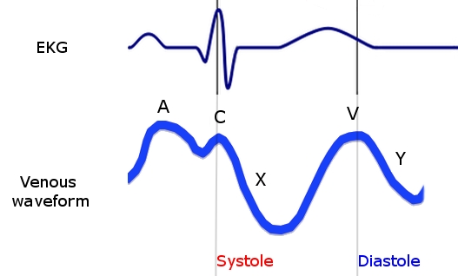
Umět jen tlaky
Flebogram umět nemusíte
Žilní tlak
Žilní tlak obecně: 10 - 15 mmHg
Centrální žilní tlak (CŽT, často označován anglickou zkratkou CVP – central venous pressure) - tlak krve ve velkých žilách v blízkosti jejich vstupu do pravé síně.
CVP mírně kolísá v závislosti na dechovém a srdečním cyklu: 0 – 8 mmHg
tzv. „žilní puls“, znázorňuje křivka zvaná flebogram.
hodnota CVP nepřímo informuje o úrovni hydratace a velikosti žilního návratu. (wikiskripta)
Snížený CVP – hypovolemie
Zvýšený CVP
  Hypervolemie
  Srdeční selhání
  Plicní embolie
  Pneumotorax
  Umělá plicní ventilace

Slide 30
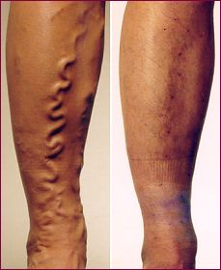
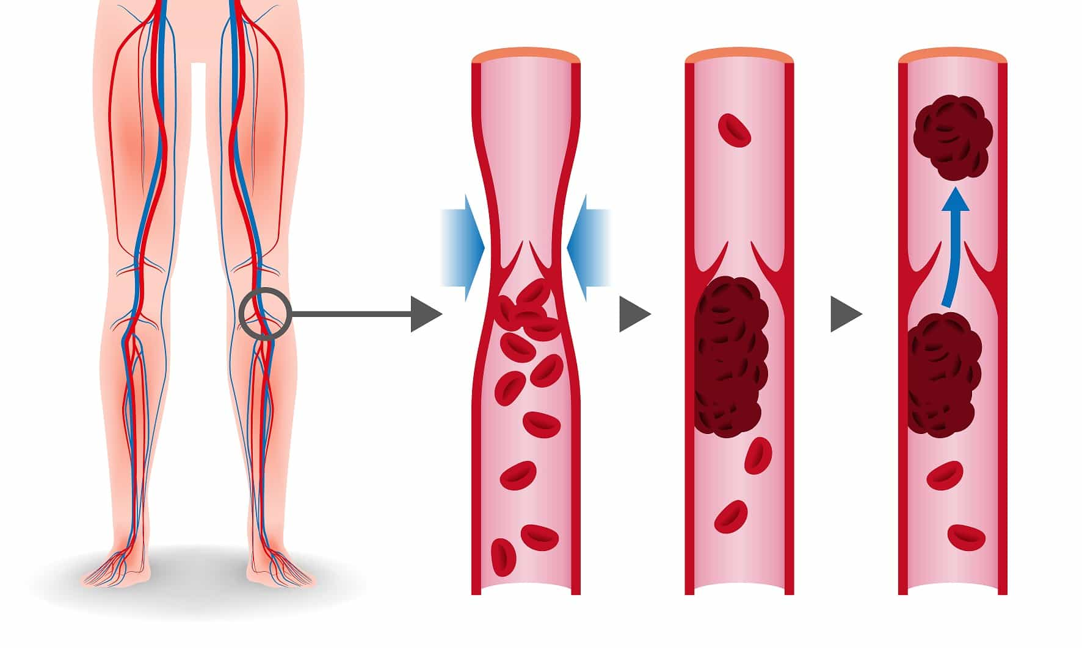
Žilní nedostatečnost
Riziko vzniku krevních sraženin a jejich uvolnění do oběhu – riziko plicní embolie
http://dr-fukui.com/wp-content/uploads/2010/04/image-varices.jpg

Slide 31

Jak se cítím při zavádění flexily

Slide 32
Umět
ne čísla, ale orientačně
Změny krevního tlaku ve velkém oběhu
4500 cm²
120
STK
Tlak [mmHg]
celkový průřez cévou
80
DTK
40
0
4,5 cm²
Střední rychlost [cm/s]
aorta
arterie
arterioly
kapiláry
venuly
vény
vena cava
střední rychlost
18
12
relativní odpor řečiště
6

Slide 33
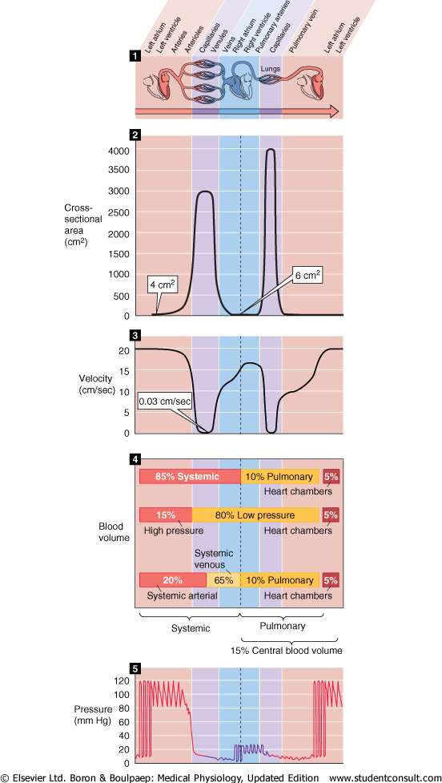
arterie
pravá komora
levá komora
levá síň
arterioly
kapiláry
venuly
žíly
pravá síň
plicní tepny
kapiláry
plicní žíly
levá síň
Změny součtového lumenu a rychlosti toku krve v oběhu
levá komora

Slide 34
levá komora
pravá komora
levá síň
arterie
arterioly
kapiláry
venuly
žíly
pravá síň
plicní tepny
kapiláry
plicní žíly
levá síň
Změny rozložení objemu krve a krevního tlaku v oběhu
levá komora

Slide 35
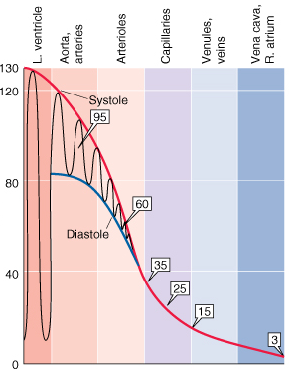
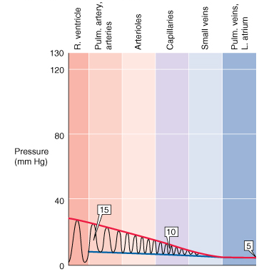
velký oběh
plicní oběh
krevní tlak

Slide 36
céva | céva | Průměr jedné cévy (cm) | Tloušťka stěny (mm) | Celkový průřez (cm²) | Procento objemu krve (%) | Průměrná rychlost toku krve (cm/s)
pružníková | Aorta | 2,5 | 2 | 4,5 | 2 | 18
 | Velká arterie | 0,8 | 1-0,02 | 20 | 8 | 5
 | Střední arterie | 0,3 - 0,006 |  |  |  | 5 - 1,5
odporová
 | Malá arterie |  |  | 50
 | Arteriola | 0,003 | 0,02 | 400 | 1 | 1,5
 | Kapilára | 0,0005 | 0,001 | 4500 | 5 | 0,02 – 0,1
kapacitní | Venula | 0,002 | 0,002 | 4000 | 54 | 1
 | Véna | 0,5 | 0,5 | 40 |  | 1 - 6
 | Vena cava | 3 | 1,5 | 18 |  | 6

Slide 37
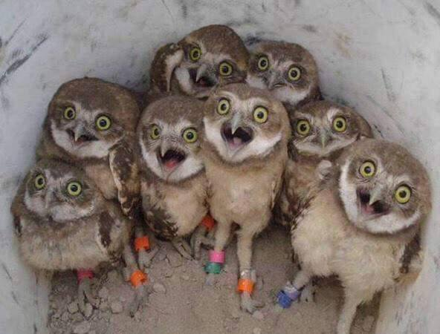
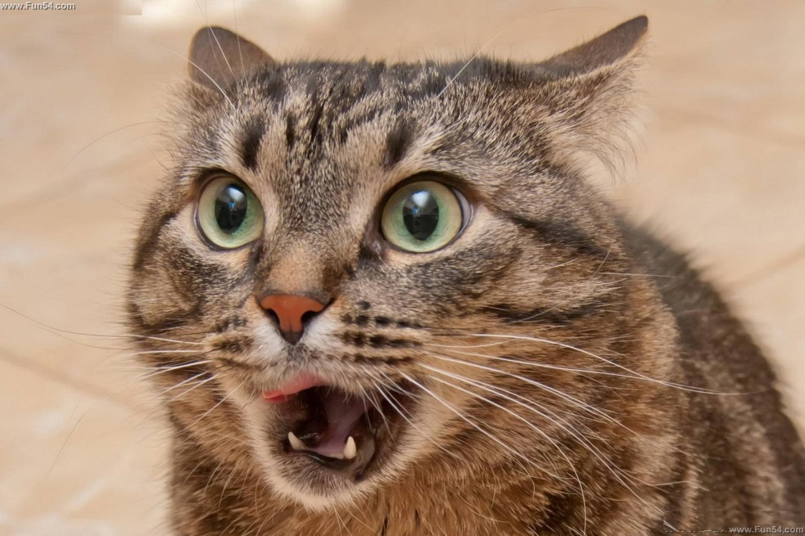
Opravdu musím umět na zkoušku krevní tlaky?
ANO

Slide 38
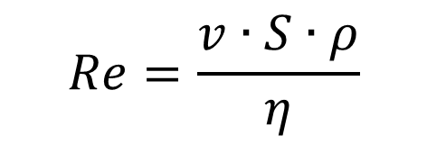
Laminární / turbulentní proudění
$$Re=\frac{v∙S∙ρ}{η}$$
laminární proudění Re < 2000
turbulentní proudění Re > 3000
Reynoldsovo číslo Re: odpovídá pravděpodobnosti vzniku turbulentního proudění
Q: průtok krve cévou
S: plocha průřezu cévy (π.r²)
ρ: hustota kapaliny
η: viskozita kapaliny
(vyšší u anémie)
Těsně za zúžením se průřez cévy zvětšil, ale krev má stále ještě vyšší rychlost → zvýšení Re
Turbulentní proudění rozechvívá okolní struktury – tvoří se zvuk – Korotkovovy fenomény při měření TK, nebo šelesty za sklerotickým plátem na karotidách
manžeta
a. brachialis
Re₂
S₁
S₂
Re₁
laminární proudění
turbulentní proudění

Slide 39
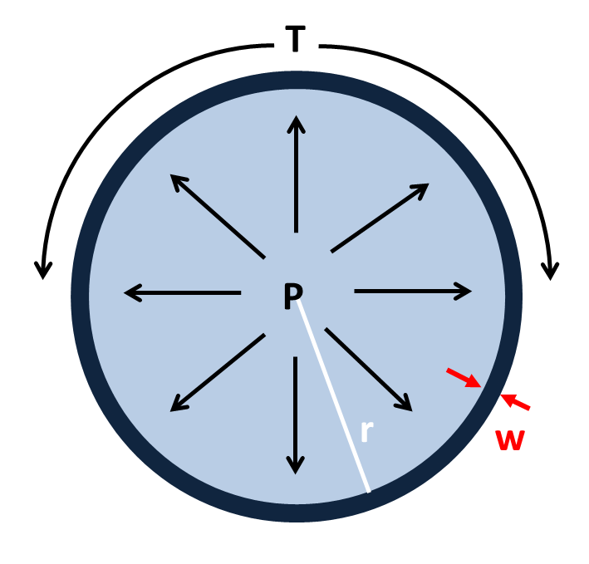
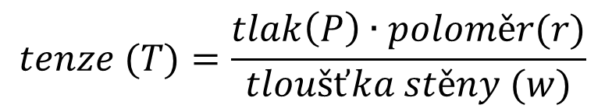
Laplaceův zákon
Zákon popisující vztah tlaku ve válcovitém (kulovitém tělese), tenze ve stěně tělesa, tloušťkou stěny a poloměru tělesa
T – tlak ve stěně válce (tedy síla bránící roztrhnutí cévní stěny přepočtena na tloušťku a délku stěny)
P – transmurální tlak (rozdíl tlaků působících na vnitřní a vnější stranu stěny válce)
r – poloměr válce
w – tloušťka stěny válce
$$tenze (T)=\frac{tlak\left(P\right)∙poloměr(r)}{tloušťka stěny (w)}$$
Při autonehodě se obvykle trhá aorta díky jejímu velkému poloměru a malé tloušťce stěny

Slide 40
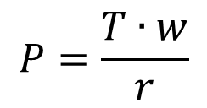
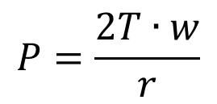
Laplaceův zákon
Kapilára: tloušťka stěny cévy w je zanedbatelná
Kapilára má malý poloměr, takže k udržení tlaku stačí tenká cévní stěna
$$P=\frac{T∙w}{r}$$
$$P=\frac{2T∙w}{r}$$
Laplace pro kulovité těleso - srdce:
Izovolumická fáze systoly – r konst a ↑T → ↑P
Ejekční fáze systoly – T konst a ↓r → ↑ P
Dilatované srdce – kvůli velkému r je nuceno vyvíjet výraznější T, aby dosáhlo dostatečného P
→ Zvýšení w (hypertrofie stěny komory)

Slide 41
Krevní tlak je funkcí srdečního výdeje (aktivitou srdce) a periferního odporu (aktivitou cév)
→ regulace krevního tlaku probíhá pomocí změn srdeční frekvence, systolického objemu (kontraktility) a periferní rezistence
Umět!!!
Regulace krevního tlaku
Arteriální
krevní tlak
MAP
Srdeční výdej
(CO)
Celkový periferní odpor
(R)
=
*
Srdeční frekvence
(HR)
Systolický objem
(SV)
*

Slide 42
1) Regulace krevního tlaku
umět
Podle doby trvání a rychlosti reakce
  Krátkodobá – nejdůležitější zástupce: baroreflex
  Střednědobá – nejdůležitější zástupce: renin-angiotenzin-aldosteron systém (RAAS)
  Dlouhodobá – nejdůležitější zástupce: tlaková natriuréza ledviny
Podle systém zajišťující regulaci
  1) Nervová (baroreflex, chemoreflex)
  2) Hormonální (RAAS, ANP, ADH)
  3) Autoregulační mechanismy (lokální působky, metabolická a myogenní autoregulace)
Podle změny R nebo CO
  Periferní rezistence – vazodilatační, vazokonstrikční působky
  Srdeční výdej – změny srdeční frekvence, kontraktility, objemu krve

Slide 43
Nervová regulace krevního tlaku
umět
Nervová regulace TK probíhá pomocí reflexních zpětných vazeb autonomního nervového systému (ANS)
Reflexní oblouk: receptor, aferentace, integrační centrum, eferentace, efektor
Nejrychlejší regulační mechanismus
Základní reflexy regulující TK: baroreflex (důležitější), chemoreflex
Větvě ANS:
  Sympatikus – akce – zvýšení krevního tlaku a srdečního výdeje
  Parasympatikus – klídek – snížení krevního tlaku a srdečního výdeje
  Vyhrává silnější větev, aktivace jedné větve tlumí druhou větev
Protože neurotransmitery postsynaptických vláken sympatiku (adrenalin, noradrenalin) jsou zároveň hormony, je mezi nervovou a hormonální regulací TK nejasná hranice
  Noradrenalin (symp) se tvoří spíše v nervových zakončeních, je více neurotransmiteren – především stahuje cévy, posiluje srdeční aktivitu
  Adrenalin (symp) se tvoří více v dřeni nadledvin, je více hormonem – posiluje srdeční aktivitu, stahuje cévy (snižuje otok)
Parasympatikus - Acetylcholin je čistě neurotransmiterem – zklidňuje srdce

Slide 44
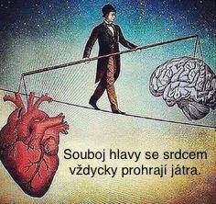
umět
Nervová regulace krevního tlaku
Efekt závisí na typu receptoru v daném orgánu!
Sympatikus – zachování dostatečného krevního tlaku (akce)
Vliv na srdce – zvýšení minutového srdečního výdeje
  β₁ (adrenalin, noradrenalin): zvýšení srdeční frekvence a srdeční kontraktility
Inervace hladké svaloviny cév – hlavně vazokonstrikce, někde trošičku vazodilatace v závislosti na orgánu, redistribuce krve v závislosti na situaci – efekt závisí na receptorech
  α₁, méně α₂ (vysoká afinita k noradrenalinu, adrenalin jen v případě vysokých koncentrací)
    vazokonstrikce téměř ve všech cévách (kromě kosterního svalu a jater), nejvíce v kůži a splanchniku –zvýšení periferní rezistence a tím i krevního tlaku, tonická aktivita
    venokonstrikce – zvýšení žilního návratu (přesun krve z kapacitních cév do srdce), zvýšení náplně komor
  β₂ (adrenalin, méně noradrenalin)
    Vazodilatace ve svalech a játrech
Parasympatikus – snižuje krevní tlak (klídek)
vliv na srdce – snížení zvýšení minutového srdečního výdeje
  M₂ (acetylcholin) - snižuje srdeční frekvenci a
  srdeční kontraktilitu
Cévy jsou inervované pouze sympatikem!

Slide 45
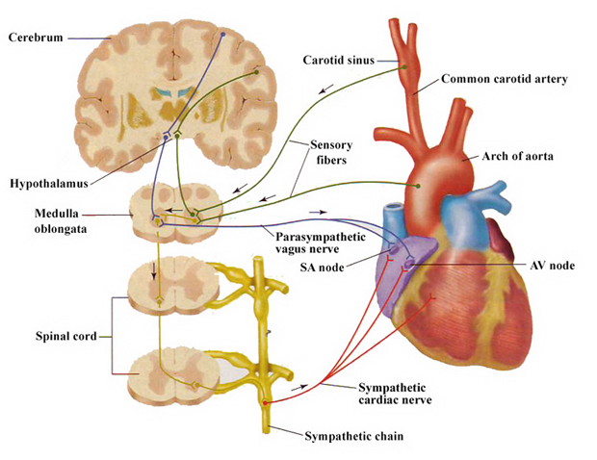
Baroreflex
umět
Funkce baroreflexu
regulace rychlých změn TK pomocí změn HR a R
baroreceptory – sinus caroticus + aorticus, (stretch-receptory, reagují na protažení cévní stěny)
aferentace: n.vagus (X), n.XI.
Srdeční větev baroreflexu:
Snížení krevního tlaku vede ke zvýšení srdeční frekvence a naopak
eferentace: n. vagus inervující SA uzel
Cévní větev baroreflexu:
Snížení krevního tlaku vede k zvýšení periferní rezistence
vazokonstrikce malých arterií a arteriol
venokonstrikce – redistribuce objemu krve
eferentace: sympatická inervace hladké svaloviny především arterií (α₁)
Přitlačením karotid můžete způsobit bradykardii – využívá se jako manévr pro zastavení některých arytmií

Slide 46
Arteriální oběh
Baroreflex
Pokles arteriálního tlaku vede k aktivaci sympatiku → zvýšení srdeční frekvence (a celého srdečního výdeje) a cévní rezistence
Nárůst arteriálního tlaku vede k aktivaci parasympatiku → snížení srdeční frekvence (a celého srdečního výdeje) a nepřímo cévní rezistence
Srdce
Srdeční výdej
Karotidy
perfuzní tlak v mozku
Odporové cévy,
Celkový periferní odpor
Arterie, arteriální tlak
Primární účel nervové regulace TK je udržení konstantního perfúzního tlaku v mozku, dále pak v srdci a plicích (nezávislé na nervové regulaci), další tkáně jsou až na třetím místě místě. Baroreflex pomáhá mozku, ne tělu.

Slide 47
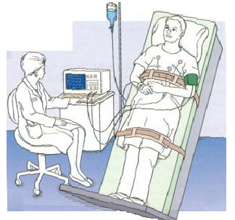
Změny TK při změně polohy těla
umět
ortostatická změna – sklopení z horizontální polohy až do vertikální (může být na 45°, 60°,… 90°), tilt-table-test
klinostatická změna – položení se do horizontální polohy
Tilt-table test se používá pro diagostiku ortostatické intolerance a ortostatické hypotenze (pokles tlaku, když se postavíme).
Bývá to přítomná u poruch ANS, poranění páteřní míchy, ve stáří, neuropatií (DM), dlouhém ležení (hypokinetický syndrom), snížené citlivosti baroreflexu, u starých lidí,….
http://www.medicalook.com/test_images/Tilt_Table_Test.jpg

Slide 48
Změny TK při změně polohy těla
umět
Ortostatická reakce
Po delším ležení jsou cévy arteriálního řečiště dilatované
sklopení těla vede
  k přesunu arteriální krve do dolní poloviny těla po gravitačním spádu → ↓TK
  snížení žilního návratu → ↓ plnění srdce → ↓ síla srdeční kontrakce (Frank-Starling) → ↓ SV → ↓ TK a ↓ PP
baroreceptory zaznamenají pokles TK
  inhibice vagu, aktivace sympatiku
    srdeční (vagová) větev baroreflexu – zvýšení HR (cca 1 s)
    periferní (sympatická) větev baroreflexu – zvýšení R (cca 6 s)
stabilizace TK
První reaguje srdeční větev baroreflexu a zabrání snížení perfuze mozku v prvních chvílích po sklopení (rychlá, ale dlouhodobě méně výkonná). Po chvíli reaguje periferní větev, která stabilizuje TK (pomalejší ale výkonější). Po chvíli stabilizace TK pomocí zvýšení R vede k návratu HR na původní hodnoty.
Klinostatická reakce – opačný průběh

Slide 49
umět
2) Hormonální regulace TK
hormony a vliv na TK
renin – angiotensin – aldosteronový systém (RAAS): zvýšení objemu krve (aldosteron), vazokonstrikce (angiotensin)
antidiuretický hormon (ADH) – zvýšení objemu krve
natriuretické peptidy (ANP, BNP) – snížení objemu krve

Slide 50
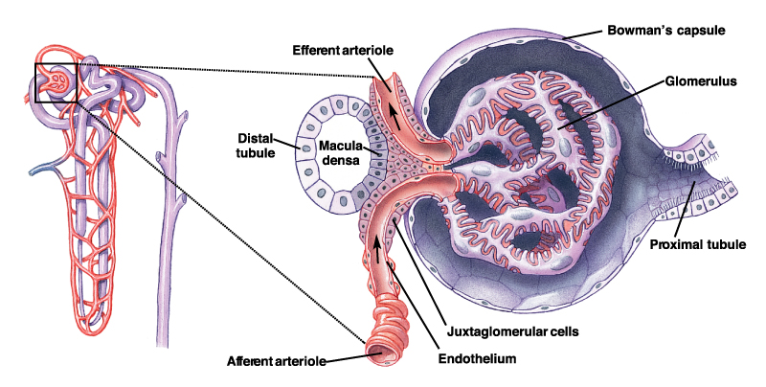
Umět renin, angiotenzin II, aldosteron, ADH
Renin – Angiotensin – Aldosteronový systém
RAAS kaskáda
Snížený krevní tlak nebo hypovolemie (tedy i snížení glomerulární filtrace), dále snížený NaCl v moči, aktivace sympatiku způsobí sekreci reninu v juxtaglomerulárním aparátu ledvin
renin (enzym) štěpí angiotensinogen (tvořen v játrech) na angiotensin I
angiotensin-konvertující enzym (ACE, v endotelu plic) štěpí angiotensin I na angiotensin II
angiotensin II je vazokonstriktor a stimuluje sekreci aldosteronu, ADH, aktivitu sympatiku, srdeční kontraktilitu,…
http://www.wikiskripta.eu/images/3/3e/RAAS.png

Slide 51
Umět renin, angiotenzin II, aldosteron, ADH
RAAS, aldosteron,
renin – tvořen v juxtaglomerulárním aparátu
angiotensinogen – tvořen v játrech
angiotensin konvertující enzym (ACE) – v plicním endotelu
angiotensin II – silný vazokonstriktor, způsobuje vyplavení aldosteronu a ADH, aktivuje sympatikus
aldosteron – tvořen v kůře nadledvin, zvyšuje resorpci Na+ a sekreci K+ v distálním ledvinném tubulu – resorpce vody – zvýšení objemu krve
antidiuretický hormon (ADH, vasopresin) – tvořen v neurohypofýze, zabudování akvaporinů do stěn ve sběracích kanálcích - resorpce vody z moči – zvýšení objemu krve, ve vysokých koncentracích vazokonstrikce
renin
ACE
aldosteron
angiotensinogen
angiotensin I
angiotensin II
ADH
sympatikus
ACE-inhibitory se používají jako antihypertenziva

Slide 52
RAAS sytém jednoduše
Renin – to všechno spouští, vyplaven ledvinami když klesá krevní tlak a filtrace
Angiotenzin II – vazokonstriktor – zvyšuje krevní tlak,
a stimuluje sekreci aldosteronu a ADH
Aldosteron – resorbuje Na+ a tedy H2O z moči v ledvinách – zvyšuje objem krve – zvyšuje krevní tlak
Antidiuretický hormon (ADH) – resorpce vody v ledvinách – zvyšuje objem krve – zvyšuje krevní tlak
a když je ho moc, tak je vazokonstriktor (vazopresin) – zvyšuje krevní tlak
ADH jako takový je vyplavován na základě různých stimulů – hyperosmolarita krve, hypovolemie (detekovaná volumoreceptory srdečních síní a komor), sympatikem, stresem, angiotenzinem II
Po operacích stoupá ADH – riziko přelití pacienta, když dostává infuze (páč kvůli ADH málo čúrá)

Slide 53
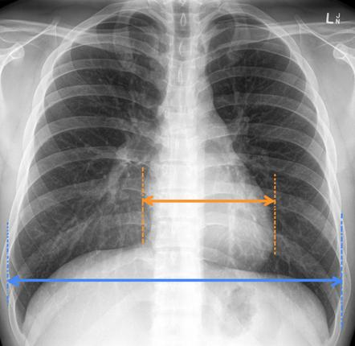
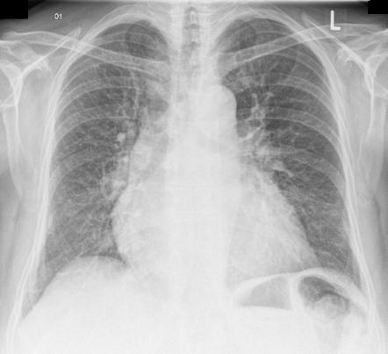
Natriuretické peptidy
ANP (atriální NP), BNP (brain NP), CNP
tvořen v různých tkáních (hlavně srdeční síně)
Stimulován větší náplní síní a komor srdce –
při zvýšeném objemu krve nebo zvětšeném srdci
zvyšuje v ledvinách sekreci Na+ a tedy i vody – snižuje objem krve – snižuje krevní tlak
tlumí aktivitu angiotensinu II a aldosteronu
Markerem selhávajícího srdce – selhávající srdce bývá zvětšené, objemově přetížené, protože nezvládá odbavovat krev (nemá sílu vymáčknout ze sebe patřičných 60-70%, tedy normální ejekční frakci)
Normální srdce
Zvětšené selhávající srdce

Slide 54
umět
Autoregulace krevního tlaku/průtoku
Krevní tlak a průtok krve je regulován také na úrovni jednotlivých orgánů. Průtok krve je řízen na základě potřeb samotného orgánu.
Není zprostředkovaná nervy. Může tedy nastat situace, kdy autoregulace průtoku krve může jít proti nervovému řízení.
Jedná se hlavně o autoregulaci:
myogenní
metabolickou
prostřednictvím lokálních působků produkovaných endotelem
Cílovým parametrem však není krevní tlak v orgánu, ale jeho důsledek – průtok krve orgánem

Slide 55
umět
Myogenní autoregulace
Zvýšený krevní tlak → roztažení stěny arterií a arteriol → zvýšená propustnost buněčných membrán hladkého svalu pro Ca2+ → kontrakce hladkého svalu v arteriální stěně
snížení tlaku (především kapilárního) za kontrahovanou cévou a zvýšení tlaku před kontrahovanou cévou
stabilizuje průtok krve tkání při
kolísavém TK – ledviny
ochrana tkáně před poškozením v důsledku vysokého TK (ochrana před otoky, popraskání cév) – mozek
významně vyvinuta v ledvinách a mozku
Stabilní průtok při proměnném TK
průtok krve ledvinami
(ml/min/g tkáně)
4
3
2
střední arteriální tlak (mmHg)
1
80
120
160
200

Slide 56
umět
metabolická regulace krevního tlaku/průtoku
vazodilatace způsobená zvýšenou koncentrací metabolitů
  zvýšené pCO2, H+ (snížené pH), ADP, AMP, adenozin, K+, laktát, teplo, snížené pO2
Cíl - zvýšení průtoku krve pracujícím orgánem
Přítomná ve všech orgánech, ale dominantní mechanismus regulace průtoku krve v mozku, srdci, svalu (dominantní mechanismus zvýšení průtoku krve pracujícím svalem)
Pokud je tkáň více aktivní, produkuje víc metabolitů. Metabolickou autoregulací si roztáhne cévy, do kterých se krev prostě nalije. Pracující tkáň si tak individuálně řekne o více krve.
Podobně pokud je tkáň ischemická. Jen pokud třeba není dost krve, mozek řekne, máš smůlu, a tkáni krev nedopřeje (nedovolí roztáhnout cévy vedoucí do tkáně). Tady jdou regulace proti sobě.

Slide 57
umět
Lokální vazoaktivní působky
slouží specifickým nárokům tkáně na zásobení krví
obvykle produkované ENDOTELEM – cévní výstelkou
Endotel je obrovský hormonálně aktivní orgán – má v „rukou“ finální přísun krve do tkání
  Je nesmáčivý (brání srážení krve), ovlivňuje svými působky hladký sval cévní stěny (kontrakce, relaxace), má hodně enzymů (ACE, rozklad hormonů (noradrenalin), lipoproteinů)
  Poškození endotelu vysokým krevním tlakem, infekcí nebo aterosklerotickým procesem vede k poruše relaxace cév a je jednou z příčin hypertenze
Většina vazoaktivních látek působí prostřednictvím podpory nebo inhibice tvorby NO, který má relaxační vliv na buňky hladkého svalu ve stěně cév
(tvorba NO je principem vazodilatačních léků, třeba roztažení koronárních tepen u kardiaků – nitroglycerin atd)

Slide 58
Umět histamin, serotonin
Lokální vazoaktivní působky
prostaglandiny (tromboxan – konstrikce, prostacyklin – dilatace), endoteliny (endotelin 1 – konstrikce)
VIP – vazoaktivní intestinální peptid, vazodilatace nejen v GIT
kininy (bradykinin – dilatace)
histamin (dilatace) – alergie, produkce žírnými bunkami, bazofily
serotonin (konstrikce) – při krvácení, v trombocytech
cílem je například zastavení krvácení při poškození cévy (serotonin), agregaci krevních destiček (tromboxan), obnovení průtoku a zabránění agregaci destiček (prostacyklin) nebo třeba umožnění snadnější přístup buněk imunitního systému a větší prostupnost cév při alergické reakci (histamin)

Slide 59
Speciální krevní oběhy
mozek
srdce
splanchnik
ledviny
sval
kůže
Plíce
Fetální oběh

Slide 60
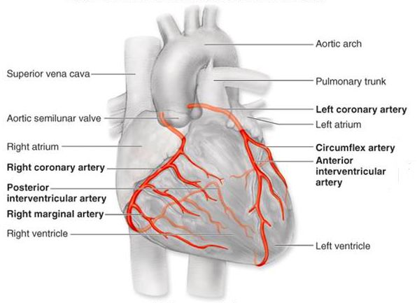
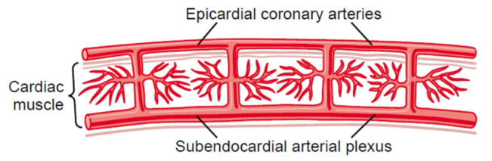
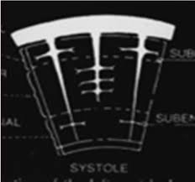
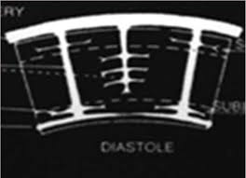
Umět k srdci
Koronární oběh
pravá a levá koronární arterie odstupují z aorty hned za chlopní
hustá kapilarizace - kapiláry : svalová vlákna jsou 1:1
žilní krev ústí do pravé síně (70%) nebo rovnou do komor
větší průtok je levou koronárkou
Méně výhodné perfúzní poměry pro subendokardiální vrstvy
Epikardiální tepny
Transmurální tepny
Arterioly
Subendokardiální plexus
systola
diastola
http://www.kardio-cz.cz/data/clanek/699/dokumenty/27-patofyziologie-srdecni-ischemie.pdf

Slide 61
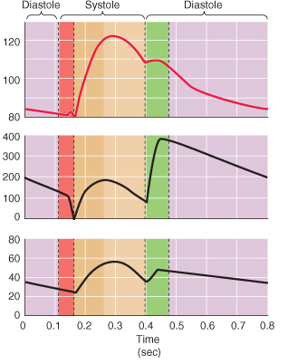
Umět k srdci
Koronární oběh
koronárky se plní v diastolické fázi srdečního cyklu, protože během systoly jsou cévy utlačeny kontrakcí svalu
hnací silou je tedy DBP, větší průtok je levou koronárkou
Spotřeba kyslíku je dána
  čerpáním kyslíku v arteriální a venózní krvi: O2(Ca - Cv)
  Koronárním průtokem Q=Pa/R
I v klidu je čerpání kyslíku na maximu, přísun živin lze zvýšit jen zvýšením průtoku, prostřednictvím snížení cévního odporu
dobře vyvinutá metabolická autoregulace (dominantní)
Sympatické beta-receptory – vazodilatace (minoritní)
Koronární rezerva = maximální koronární průtok/klidový koronární průtok = 4 - 5
aortální tlak
průtok krve levou koronární arterií
průtok krve pravou koronární arterií

Slide 62
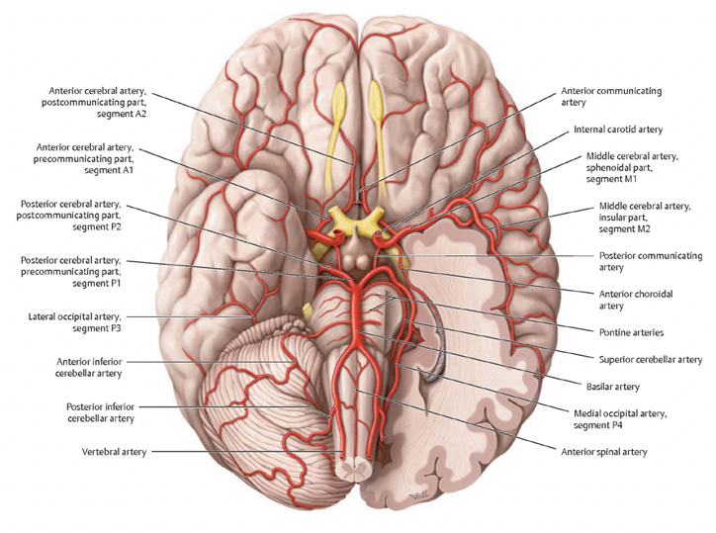
Umět
Krevní oběh v mozku
na rozdíl od jiných orgánů, lebka má konstantní objem – zvětšení objemu některé části (mozek, mícha, likvor, cévy) snižuje objem jiné (a utlačuje obvykle cévy, vznik ischemie)
dilatace cév je omezená – klíčová je regulace průtoku
mozkové buňky jsou vysoce metabolicky aktivní – citlivé na zásobení O₂ (mozek představuje 2% hmotnosti těla, ale spotřeba celkového O₂ je 20%) a živinami
průtok krve mozkem musí mít konstantní hodnoty – hypoperfuze způsobí ztrátu vědomí, hyperperfuze otoky (otok utlačuje mozek i cévy)
700 – 750 ml/min (15% srdečního výdeje), 50 – 55 ml/min/100g tkáně (sval v klidu potřebuje 1 – 4 ml/min/100g)
hematoencefalická bariéra – kapilární endotel je nepropustný
větší průtok je šedou hmotou než bílou, a lokální průtok závisí od aktuální aktivity mozku (metabolická autoregulace)
https://sites.google.com/a/wisc.edu/neuroradiology/_/rsrc/1339009978868/anatomy/under-spin/vascular-anatomy/Base%20of%20brain%20smaller.png

Slide 63
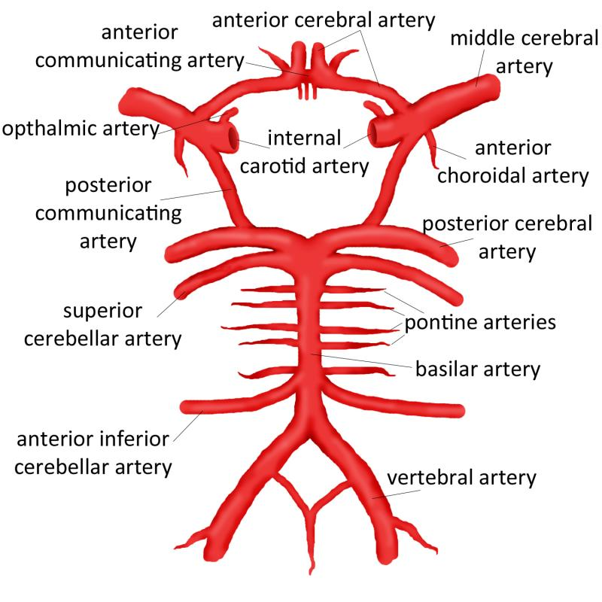
Umět – metabolickou a myogenní autoregulaci
Krevní oběh v mozku
vysoce vyvinutá myogenní autoregulace – stabilizuje průtok při TK 60 – 140 mmHg
vysoce vyvinutá metabolická autoregulace – především citlivost na změny pCO2 a pO2
adrenalin zvyšuje průtok (velké dávky naopak zhoršují), regulace průtoku lokálními působky (NO) má věší význam než nervová regulace
mozek je „sobecký“ orgán – zbytek těla bude zásoben krví, jen pokud jsou pokryté potřeby mozku
  např. baroreflex reguluje krevní tlak kvůli mozku – systémová vazokonstrikce způsobená hypotenzí zachová arteriální krevní tlak pro zásobení mozku, ale omezí kapilární průtok jinými orgány
  Cushingův reflex – zvýšení intrakraniálního tlaku (otok, nádor, krvácení) → utlačení cév →nedokrvení mozku → ischemie prodloužené míchy → vyvolání hypertenze (zvýšení perfuze mozku) a bradykardie (dráždění n. vagu), poruchy dýchání
  centralizace oběhu při šoku (srdce, mozek, plíce)
Wilisův okruh – vyrovnávání přítoku krve
http://emmedonline.com/yahoo_site_admin/assets/images/circle_of_willis_diagram.0190839_std.jpg

Slide 64

Když je příliš vysoký intrakraniální tlak, je někdy potřeba prostě otevřít lebku.

Slide 65
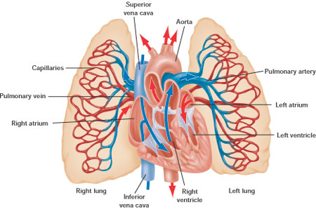
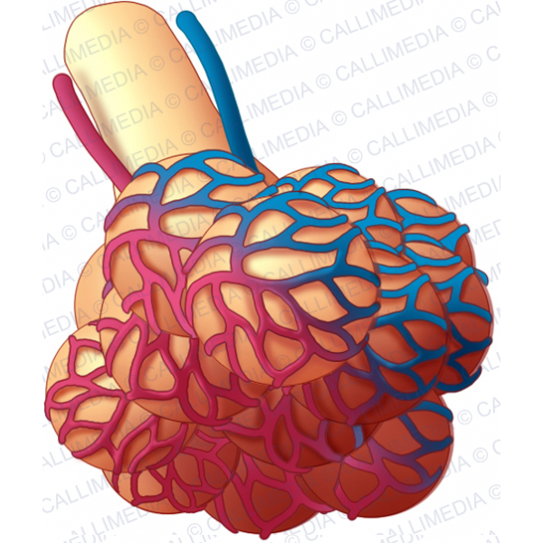
Umět
Speciální krevní oběhy - plíce
průtok krve plícemi je stejný jako velkým oběhem (CO pravého a levého srdce je stejný, 5,5 l/min)
tlak v plicnici je 25/10 mmHg a v levé síni 5-7 mmHg
→ nízký tlakový gradient (nízkotlaké řečiště)
plicní arterie jsou poddajnější, arterioly krátké a dilatované (více elastanu, méně hladké svaloviny) → nízký cévní odpor
nízký odpor umožňuje vysoký průtok i při nízkém tlakovém gradientu
(rozdíl tlaků v plicnici a levé síni)
plicní arterie vedou odkysličenou krev, žíly vedou okysličenou krev
http://www.natomimages.com/33099-thickbox/solunum-sistemi-alveol.jpg

Slide 66

Speciální krevní oběhy - plíce
oběh
  funkční (okysličení krve, krev z pravé komory)
  nutriční (výživa plic, 2% oběhu, krev z levé komory)

Slide 67


Umět ventilace-perfuze
Speciální krevní oběhy - plíce
kapiláry mají větší poloměr, mnoho anastomóz (obklopují alveolus) → efektivnější výměna plynů
objem krve v řečišti cca 1l, závisí na poloze (plíce jsou jako houba) – během stání teče krev nejvíce bazí
optimální poměr ventilace-perfuze je nezbytný pro kompletní výměnu plynů
regulace průtoku (opačné reakce než ve velkém oběhu)
↓pO2 – vazokonstrikce – brání perfuzi nefunkčních sklípků
histamin - vazokonstrikce
Hypokinetický syndrom – tekutiny vlivem gravitace stázují v jedné části plic – riziko vzniku infekcí - pneumonie
http://www.natomimages.com/33099-thickbox/solunum-sistemi-alveol.jpg

Slide 68




Netřeba ke zkoušce
Intermezzo - Plíce a srdce
Problém srdce se často jeví jako obtíže s dechem a naopak
Funkce srdce a plic je úzce provázána
  Když nefungují plíce, neokysličuje se srdce a zastaví se
  Když nefunguje srdce, neokysličuje se mozek a ten přestane řídit dýchání – dýchání se zastaví
Z toho vyplývá – zástava dechu je ekvivalentní zástavě srdce a naopak
(pozor, gasping je známkou hypoxie mozku z důvodu srdeční zástavy)
  Nedýchá nebo dýchá nenormálně → KPR
Systémové řečiště
Systémové řečiště
Průtok tělem = průtok srdcem = průtok plícemi
Pravé srdce
Plíce
Levé srdce
Pokud selže jedna část průtoku krve, vede to
k městnání krve (a zvýšení tlaku) před selhávající částí
K poklesu přísunu krve (a tlaku) za selhávající částí

Slide 69


Netřeba ke zkoušce
Intermezzo - Plíce a srdce
Městnavé srdeční selhání – nepřečerpává dostatečně
krev, krev se hromadí před srdcem
Selhání levého srdce – městnající krev v plicích
zvyšuje tlak – plicní hypertenze
  Zvýšení kapilární tlak v plicích – filtrace tekutiny
  do intersticia a sklípků – edémy, zhoršená ventilace
  Ortopnoe – dušnost vleže, pomáhá
  ortopnoická poloha, protože krev snadněji odtéká z plic
  Chrupky na plicích
  Plicní hypertenze zatěžuje pravé srdce, protože musí pracovat proti vysokému krevnímu tlaku – může se vyvinout pravostranné srdeční selhání
Selhání pravého srdce
  Krev se městná v systémovém žilním řečišti
  – zvýšený kapilární tlak – zvýšená náplň žil,
  tvoří se symetrické otoky
  Otok dolních končetin – největší hydrostatický tlak
  Otékají játra – hepatomegalie (porucha funkce jater - snížení
  proteosyntézy - otoky hypoalbuminotické, krvácivost)
  Otékají útroby - hydroperitoneum (ascites)
https://www.wikiskripta.eu/w/Srde%C4%8Dn%C3%AD_selh%C3%A1n%C3%AD_(interna) https://www.wikiskripta.eu/w/Centr%C3%A1ln%C3%AD_%C5%BEiln%C3%AD_tlak#/media/File:Elevated_JVP.JPG

Slide 70



Netřeba ke zkoušce
Intermezzo - Plíce a srdce
pneumotorax nebo plicní embolie
  Průtok krve plící je omezen – levé srdce nedostává
  krev, pravé ho naopak tlačí proti vysoké plicní rezistenci
  Klesá srdeční výdej – může vést k oběhovému šoku
  Vede k akutnímu selhání pravého srdce
  Projevy – závisí na závažnosti poruchy průtoku krve plícemi
    Náhle vzniklá dušnost, zvýšená náplň krčních žil, tachykardie, bolest na hrudi, cyanóza, kašel
Hormonální antikoncepce + kouření: riziková kombinace faktoru pro trombolembolii u mladých žen (plicní, mozková, …)
  Častým zdrojem trombu u embolie je žilní nedostatečnost

Slide 71

Speciální krevní oběhy - splanchnik
splanchnik: střevo, žaludek, pankreas, játra, slezina
dvoje kapilární větvení
první větvení – kapilární sítě v jednotlivých orgánech
žilní krev se ze splanchniku (krom jater) shromažďuje ve vena portae
vena portae vstupuje do jater – druhé větvení – jaterní lalůčky (tvorba žluči) – vena hepatika
jaterní oběh:
  do jater vstupuje portální žíla („čištění krve, zpracování látek,…“) a jaterní tepna (nutriční oběh)
  z jater vystupuje jaterní žíla (vtéká do dolní duté žíly)
výrazná metabolická autoregulace (citlivé na adenozin a pO2)
vazokonstrikce splanchnických cév při zátěžových situacích (sympatické alfa receptory) – přesměrování toku krve
http://www.easynotecards.com/uploads/462/42/_5abec72a_142b10a4854__8000_00002057.PNG

Slide 72



Netřeba ke zkoušce
Intermezzo - Játra a ascites
Nejčastější příčinou ascitu jsou onemocnění jaterního parenchymu (cirhoza)
Krev neprochází játry – zvýšení tlaku před játry (portální hypertenze) – zvýšená filtrace krve včetně albuminu do intersticia – tekutina uniká do peritonea - ascites
Krev si hledá jinou cestu k srdci – portokavální spojky – vedou kolem jícnu – jícnové varixy
Náhlé zvýšení tlaku nebo poškození jícnu – krvácení z jícnových varixů – zvracení krve
https://www.wikiskripta.eu/w/D%C5%AFsledky_port%C3%A1ln%C3%AD_hypertenze

Slide 73
Umět
Speciální krevní oběhy – kosterní sval
průtok kosterním svalem je úměrný jejich aktivitě
v klidu nejsou všechny kapiláry otevřené (sympatická inervace - tonický alfa adrenergní vliv)
průtok svalem při zátěži může být navýšen až 20x – metabolická autoregulace - dominantní
rytmická práce (běh) potencuje vyšší průtok při nezměněném krevním tlaku
tonická práce (vzpíraní) – průtok se
zvýší až po relaxaci svalu,
během kontrakce svalu roste
arteriální krevní tlak
průtok krve svalem
čas

Slide 74
Umět
Změny kardiovaskulárního systému při zátěži
Aktivace sympatiku
  zvýšení srdeční aktivity a žilního návratu – zvýšení CO
  vazokonstrikce v orgánech splanchniku a kůži (do doby, než v kůži převáží termoregulace) →redistribuce krve do pracujícího svalu
Zvýšení práce svalu – tvorba metabolitů – metabolická autoregulace – dilatace cév svalu
výsledná celková periferní rezistence bude záviset na poměru vazodilatace ve svalu a vazokonstrikce v jiných orgánech
Větší obrat krve tělem – zvýšený žilní návrat (podpořený prací svalu)
SBP stoupá, protože se zvýší srdečné práce (vyšší SV)
DBP může lehce ↓,↑ nebo se neměnit → to závisí na R
Lehký běh – SBP stoupne, DBP klesne
Vzpírání – stoupá SBP i DBP – větší zátěž pro srdce

Slide 75





Umět
Změny kardiovaskulárního systému při zátěži
↑ Sympatikus→ ↑R
↑ Sympatikus→ ↑CO
GIT, kůže
Pracující sval
↑ Žilní návrat
Metabolická autoregulace→ ↓R
Svaly můžou zabrat až 80 % CO
Po náhlém ukončení těžké zátěže bez zpomalování – „vykrvácení do svalu“ – srdce už snížilo CO, ale cévy svalu jsou stále dilatované – přesun krve do svalu – silný pokles TK - mdloba

Slide 76


Umět
Speciální krevní oběhy – ledviny
filtrace krve – průtok krve převyšuje nutriční
potřebu ledvin
V glomerulárních kapilárách filtrace výrazně převyšuje resorpci
silná myogenní autoregulace (vas aferens)
dvojitá kapilarizace
  renální arterie → vas aferens (arteriola) → první větvení v glomerulu: kapiláry I. řádu (filtrace) → vas eferens (arteriola) → druhé větvení (vasa recta a peritubularis - resorpce) → …. → renální žíla
tvorba a ovlivňování tvorby hormonů regulujících systémový krevní tlak a objem krve (RAAS, ADH, renin)
vena
cava
průtok krve ledvinami
(ml/min/g tkáně)
aorta
4
Hodně nízký TK (hypovolemický šok) → snížená filtrace → oligourie/anurie (podpořená ADH)
3
2
střední arteriální tlak (mmHg)
1
80
120
160
200
http://cdn.c.photoshelter.com/img-get/I0000mX0t5vzwcgA/s/600/600/prn85006DS.jpg
http://images.slideplayer.com/16/4944024/slides/slide_15.jpg

Slide 77

Umět
Speciální krevní oběhy – fetální oběh
A-V zkraty
Ductus arteriosus – mezi aortou a plicnicí (obchází plíce)
Ductus venosus – mezi pupečníkovou žílou a dolní dutou žílou (obchází játra)
Foramen ovale – okno mezi pravou a levou síní (obchází plíce)
Pupečníkové tepny – odkysličená krev
pupečníková žíla – okysličená krev
Fetální hemoglobin – vyšší afinita k O2 – vyvázání O2 z mateřské krve
Po porodu
Změna tlaků v plicním řečišti
– uzávěr foramen ovale
Bradykinin
– uzávěr duktus arteriosus a venosus
Podívejte se na:
https://khanovaskola.cz/video/16/140/1545-krevni-obeh-plodu

Slide 78

Jo, je toho hodně

Slide 79






Metody měření arteriálního krevního tlaku
Musíte znát principy měření TK, abyste znali silné a slabé stránky jednotlivých metod!
nekontinuální: měří jen SBP/DBP
Auskultační
(tonometr a
fonendoskop)
Palpační
(tonometr)
24-hodinové měření krevního tlaku
Oscilometrická, automatická
Kontinuální: měří celou křivku TK
Neinvazivní: fotopletysmografická
(volume-clamp metoda, Peňázova)
Invazivní:

Slide 80

Umět

Slide 81
Nekontinuální neinvazivní metody měření TK
Umět
Musíte znát principy jednotlivých metod měření TK, abyste znali jejich silné a slabé stránky!
Palpační metoda: první pulzy na a. radialis palpujeme, když tlak v manžetě klesne pod systolický
  Měří jen SBP, ne úplně přesný, ale velmi jednoduchý, stačí hmat
Auskultační metoda – první ozvy na a. brachialis uslyšíme, když tlak v manžetě klesne pod SBP, a poslední ozvy, když tlak klesne pod DBP
  Nejpřesnější neinvazivní metoda měření SBP a DBP!
  Robustní (nerozhodí ji arytmie), nezávislá na elektrickém zdroji
  Vyžaduje zkušenost a klid pro poslech, subjektivní
  Měla by být volbou v ambulanci praktického lékaře při první návštěvě
Oscilometrická – měří tlakové oscilace v manžetě, které vznikají promítáním pulzací a. brachialis do manžety. Oscilace s největší amplitudou se naměří, když je tlak v manžetě rovný MAP. SBP a DBP se pak dopočítá z MAP a tlakové amplitudy.
  SBP a DBP nejsou přímo měřeny, ale dopočítávány, jsou méně přesné
  (SBP bývá odhadnut o něco přesněji, DBP se může velmi lišit od reality)
  Přesnost závisí na podmínkách měření a kvality kalibrace přístroje – špatně umístěná manžeta, špatná velikost manžety, zatnutí svalu na paži, arytmie, stlačení manžety – vše významně zkreslí výsledek
  Rychlé, jednoduché na obsluhu, domácí měření, objektivní

Slide 82
Krevní tlak stejně jako srdeční frekvence jsou přirozeně variabilní. Dvakrát po sobě stejnou hodnotu nenaměříte.
150/90
127/92
STK
DTK

Slide 83
24-hodinový tlakové měření krevního tlaku
lidově se mu říká tlakový Holter
Měření TK v časových intervalech (každých 15,20 nebo 30 min) po 24 hodin oscilometrickou metodou (nekontinuální metoda, zjišťuje jen STK a DTK)
[mmHg]
srdeční frekvence
krevní tlak
STK
DTK
srdeční frekvence
[bpm]
140
120
100
80
60
120
100
80
60
8
9
10
11
12
13
14
15
16
17
18
19
20
21
22
23
24
1
2
3
4
5
6
7
hod
bdělý stav
spánek
Fyziologicky: Pokles krevního tlaku o 10 až 15% v nočních hodinách (dipper).
Nepřítomnost nočního poklesu (non-dipper) je známkou poškozené regulace TK – zvýšené kardiovaskulární riziko.

Slide 84

Kontinuální měření arteriálního krevního tlaku
Umět
Metoda invazivní
Měří arteriální tlak čidlem na katetru přímo v arterii
Výhody: že je přesná, měří tlak tam, kde chceme (různé arterie)
Nevýhoda: invazivní – riziko krvácení, infekce, poškození tepny
Metoda neinvazivní (volume-clamp, fotopletysmografická)
Výhoda: je neinvazivní
Nevýhoda: bývá chybová
Měří kontinuálně celou křivku arteriální TK nepřetržitě po delší čas. Hodnoty SBP/DBP se z ní pak dají dopočítat při každém tepu. Vidíme rychlé změny TK.

Slide 85

Invazivní měření arteriálního krevního tlaku

Slide 86

Vědět jen, že existuje
Vědět jen, že existuje
Neinvazivní kontinuální měření krevního tlaku
fotopletysmografická metoda, volume-clamp, Peňázova
Měří celou tlakovou křivku kontinuálně (ne jen STK a DTK)
Tlak v manžetě
Kontrolní systém:
Korekce tlaku v prstové manžetě na základě změn průsvitu prstu. Cílem je zachovat konstantní průsvit prstu pomocí změn tlaku v manžetě.
Kontrolní systém
Konstantní objem cévy
průsvit cévy (objem prstu)
po spuštěním kontrolního systému
tlak v manžetě
před spuštěním kontrolního systému

Slide 87
Zásady měření krevního tlaku
Měřená osoba by měla být ve fyzickém i psychickém klidu, neměla by před měřením požít alkohol, kávu apod.
Měření je vhodnější provádět v ranních hodinách
Při vstupní prohlídce je třeba změřit tlak na obou rukou
Krevní tlak by měl být změřen třikrát, v alespoň pětiminutových intervalech (zaznamenává se průměr posledních dvou měření)
Manžeta musí mít vhodnou velikost a být správně nasazena
Manžeta musí být ve výšce srdce
Měřená osoba se nesmí během měření hýbat
Auskultační metoda vyžaduje relativně tiché prostředí
Vypouštění tlaku u auskultační metody musí být pomalé (cca. 2 mmHg/s), aby byla odečtena správná hodnota tlaku, ale ne příliš pomalu, kvůli možné bolesti v paži

Slide 88

Bezhlavá víra v čísla na monitoru
jsou cestou do pekla
Musíte vědět, jak metoda funguje, abyste poznali její limity
„Léčíme lidi, ne přístroj“

Slide 89
 | Krevní tlak | STK [mmHg] | DTK [mmHg] | Možné komplikace
normální | Optimální | <120 | <80
 | Normální | 120 – 129 | 80 – 84
 | Vyšší normální | 130 – 139 | 85 – 90
hypertenze | 1. stupně | 140 – 159 | 90 – 99 | bez orgánových změn
 | 2. stupně | 160 – 179 | 100 – 109 | hypertrofile L komory, proteinurie, angiopatie,…
 | 3. stupně | > 180 | > 110 | morfologické a funkční změny některých orgánů, retinopatie, srdeční, renální nedostatečnost, ischemie CNS, krvácení do CNS,…
izolovaná systolická (pružníková) hypertenze STK> 140 a DTK <90
vyšší normální tlak - doporučuje se každoroční sledování
domácí měření pro vyloučení hypertenze bílého pláště
Hypertenze je diagnostikována:
průměrný TK ze 4 – 5 prohlídek je > 140/90
TK zjištěné během domácího měření opakovaně > 135/80
24 – hodinové měření ukázalo průměrné TK > 130/80

Slide 90
Hypertenze
primární, esenciální – nejednoznačné příčiny, kombinace více faktorů, tvoří více jak 90 % hypertoniků
  Faktory: metabolický syndrom (DM, obezita, dyslipidemie), pohlaví, genetická predispozice, věk, kouření, patologický stres, další faktory životního stylu…
sekundární – následek jiného onemocnění
  renální – ischemie ledvin (např. obstrukce renální arterie, glomerulonefritida)
  aktivace renin – angiotenzin – aldosteronového systému
  hormonální – nadprodukce krevní tlak ovlivňujícího hormonu
    Cushingův syndrom (kortizol)
    hypertyreóza (tyroxin)
    akromegalie (růstový hormon)
    feochromocytom (katecholaminy)
    hyperaldosteronismus (aldosteron)
  těhotenství – např. preeklampsie
  medikamentózní – např. glukokortikoidy, antikoncepce, sympatomimetika
  neurologické (encefalitida, edém mozku, nádory)
(katecholaminy – vazokonstrikce a ↑SF; angiotenzin II – vazokonstikce; aldosteron – resorpce Na⁺ a vody, vazopresin – resorpce vody a vazokonstrikce; kortizol/tyroxin/somatotropin – umocnění vlivu katecholaminů)

Slide 91

Hypertenze
Nebezpečná, protože zpočátku nebolí – a co nebolí, to nikoho netrápí
Zatěžuje srdce – srdce musí pracovat proti vysokému tlaku,
Zatěžuje mechanicky cévy – neprokrvují kvalitně orgány → orgánová ischemie
Vysoké riziko kardiovaskulární události (CMP, IM, embolií,…)
Orgánová poškození
Zhoršuje kvalitu života
a zkracuje délku života
https://en.wikipedia.org/wiki/Complications_of_hypertension

Slide 92


Rychlost pulzové vlny
rychlost šíření pulzové vlny od srdce do periferie
PWV (puls wave velocity) se zrychluje při zvýšené tuhosti cév
aortou se šíří pomaleji než periferními arteriemi
tvar pulzové vlny je daný sčítáním vlny dopředné a vln odražených
https://www.researchgate.net/profile/Thais_Coutinho/publication/260994460/figure/fig1/AS:296664515530752@1447741740281/Figure-1-Carotid-femoral-pulse-wave-velocity-cfPWV-and-central-arterial-waveform.png
Umět jen toto
Měření PWV je elegantní neinvazivní metoda vyhodnocení tuhosti tepen. Čím vyšší PWV, tím tužší tepna.

Slide 93
Rychlost pulzové vlny
tvar pulzové vlny je daný sčítáním vlny dopředné a vln odražených
zvýšená tuhost cév způsobí, že odražená vlna se potká s dopřednou ještě v průběhu ejekční fáze – růst pulzové amplitudy a změna tvaru vlny
vyšší PP – vyčerpává srdce (pracuje proti vyššímu tlaku), snižuje DBP (zhoršení prokrvení koronárních arterií)
starý člověk
rychlost pulzové vlny 12 m/s
mladý člověk
rychlost pulzové vlny 8 m/s
výsledná vlna
dopředná vlna (daná ejekcí krve)
odražená vlna
systola
diastola
systola
diastola

Slide 94
onemocnění cév
Dělení podle patogeneze
Degenerativní
Zánětlivé
Mechanické
Funkční
Dělení podle lokalizace
Makroangiopatie (periferní uzávěr v důsledku hypertonu, kouření)
Mikroangiopatie (periferní uzávěr při DM)

Slide 95
ateroskleróza
příčina více než poloviny úmrtí ve vyspělých zemích
onemocnění tepen, při kterých dochází ke ztluštění cévní směny (intimy) fibrózními plaky, které zužují lumen arterie, jsou místem krvácení a vzniku trombů
poškození endotelu (zranění, onemocnění, mechanické poškození)
usazování LDL cholesterolu pod endotel a jeho oxidace - zánět
adheze monocytů a trombocytů – zánětlivá reakce, tvorba volných radikálů – inhibice tvorby NO – porucha dilatační schopnosti cévy
další oxidace uložených LDL, fagocytovány makrofágy → pěnové buňky
monocyty a trombocyty tvoří růstové a chemotaktické faktory → cestování buněk hladké svaloviny do intimy, růst svaloviny, proliferace extracelulární martix
ztuhnutí cévní stěny, kalcifikace
zúžení průsvitu cévy → ischemie a/nebo krvácení (křehkost stěny)
  srdce – infarkt
  mozku – mrtvice
  končetin
vznik trombů – embolizace

Slide 96

ateroskleróza
rizikové faktory
Hypertenze – mechanické poškození endotelu
↑ Cholesterol (LDL, dyslipidemie) – usazování pod endotelem
Diabetes mellitus – hyperglykémie, glukoza se lepí na endotel
Genetická predispozice
Deficit pohybu
Kouření – rizikový faktor pro všechno
Stres
Chlamydiové pneumonie – zánětlivé onemocnění endotelu
metabolický syndrom
http://www.zbynekmlcoch.cz/informace/images/stories/medicina/ostatni_obory/ateroskleroza-arterioskleroza-pricina-lecba-rizika-faktory-otazky-odpovedi.jpg

Slide 97


Infarkt myokardu

Slide 98

Infarkt myokardu

Slide 99

Infarkt myokardu

Slide 100


Slide 101


Slide 102


Slide 103
Netřeba umět ke zkoušce
Oběhový šok
Šok je náhlý život ohrožující stav poruchy perfuze tkání, který může vést k orgánovým změnám (Poptávka po krvi převyšuje nabídku)
Příčiny:
  stavy způsobující snížení srdečního výdeje (↓CO) – hypovolemie, srdeční selhání,
  generalizovaná vazodilatace (↓R) – anafylaxe, sepse, neurogenní příčina
Příznaky:
  Náhlá arteriální hypotenze, systolický tlak pod 90 mmHg.
  Aktivace sympatoadrenálního systému vyvolaná snížením tlaku.
  Kapilární návrat větší než 2 s
  Studená, vlhká, cyanotická kůže
  Laktátová acidóza z přechodu na anaerobní metabolismus.
  Snížení srdečního indexu (MSV/povrch těla) pod 1,8.
Šok: závažný stav organismu, jehož příčinou je nepoměr mezi velikostí cévního řečiště a množstvím obíhající tekutiny
  Jinými slovy - nabídka kyslíku (především) neodpovídá poptávce tkání

Slide 104

Netřeba umět ke zkoušce
Oběhový šok – reakce na krvácení
Fyziologické kompenzační mechanismy nastupují s různou rychlostí
Podnětem nástupu těchto mechanismů je hypovolémie, hypotenze nebo ischemie (a jejich kombinace), které aktivují sympatikus – sympatikus ve spolupráci s jednotlivými přímými regulačními cestami spouští další kompenzační mechanismy
Síla odpovědi záleží na objemu krevní ztráty
Ztráta krve nad cca 15% krve – hrozí rozvoj hemoragického šoku (jen pro představu, je to individuální)

Slide 105
Netřeba umět ke zkoušce
Oběhový šok – reakce na krvácení, TK
Síla projevů záleží na závažnosti krevních ztrát
Krev se nevrací do srdce, srdce se neplní a nemá co pumpovat. Klesá krevní tlak.
Nízký krevní tlak přes baroreflex aktivuje sympatický nervový systém → tachykardie a periferní vazokonstrikce – CENTRALIZACE oběhu:
Krev se primárně točí v oblasti srdce – plíce – mozek.
Zbylé tkáně (kůže, splanchnik krom jater, svaly) jsou v různém stadiu ischemie – anaerobní metabolismus a rozvoj acidozy
Nízký systolický objem vede ke snížení pulzové amplitudy, takže pulz je slabý, ale s vysokou srdeční frekvencí. Označuje se jako nitkovitý pulz.
Index: Srdeční frekvence/STK > 1 čím vyšší, tím závažnější stav
Díky nízkému tlaku a centralizaci oběhu je pulz hůře hmatatelný. Při velké ztrátě krve je oběh v končetinách tak omezen, že pulz na a. radialis nemusí být hmatný. Proto je třeba tep palpovat na karotidách. Orientačně se tak dá vyhodnotit krevní tlak.
  Pulz hmatný na a. radialis: STK > 90 mmHg (a. femoralis 80-90 mmHg).
  Pulz hmatný pouze na karotidách znamená 90 mmHg > STK > 60 mmHg.
Přesun krve z kůže se projevuje jako bledost. Kromě bledosti je kůže studená a může být opocená (studený pot, důsledek sympatické aktivace). Kapilární návrat je delší než 2 s.
Hypoxie aktivuje dechové centrum → zrychlené dýchání

Slide 106
Netřeba umět ke zkoušce
Oběhový šok – reakce na krvácení - fáze
Fáze kompenzace – tělo se samo dokáže šokem vypořádat, pokud se krvácení neprohlubuje
Kompenzační mechanismy (centralizace oběhu) dokáží udržet perfúzi v životně důležitých orgánech
Pokles glomerulární filtrace – oligurie, anurie
Fáze dekompenzace – tělo se bez pomoci s šokem samo nevypořádá
Intenzivní ischemie, pokles pO2, pH, nárůst pCO2 a metabolitů vede k metabolické autoregulaci – vazodilataci ischemických tkání
  Únik krve z centralizovaného oběhu – Pokles arteriálního krevního tlaku
  Reperfuze do ischemií poškozených kapilár a tkáně vede k – přesunu tekutiny do intersticia (otok) a uvolnění metabolitů do oběhu (porušení střevní bariery vede k průniku toxinů a bakterií ze střeva)
Nízký krevní tlak vede k hypoperfuzi srdce → ztráta srdečního výkonu – pokles krevního tlaku…. Začarovaný kruh
Ireverzibilní fáze – i přes pomoc dochází k poškození až smrti
Změny jsou nekompenzované a nekompenzovatelné, dochází k trvalému poškození orgánů až smrti
Orgánové změny při šoku: Diseminovaná koagulopatie, otoky, plicní edém s sníženou funkcí surfaktantu (ARDS – acute respirátory distress syndrom), důsledky hypoxie (nekrozy), renální selhání, srdeční selhání,..

Slide 107
Netřeba umět ke zkoušce
Odpovědi na větší ale regulovatelné krvácení (cca víc jak darování krve, méně jak 40%)
Baroreflex (reaguje okamžitě)
  ↓žilní návrat→ ↓ plnění komor→ ↓ systolický objem (SV)→ ↓ krevní tlak (TK)→registrace baroreceptory→baroreflex: aktivace sympatiku a inhibice parasympatiku→
    ↑srdeční frekvence → zachování TK
    ↑síla srdečního stahu→ zachování TK
    Arteriokonstrikce → zvýšení arteriální rezistence → zachování TK, omezení dalšího krvácení, centralizace oběhu (přesun krve z GIT, ledvin, kůže, periferie obecně)
    Venokonstrikce → redistribuce objemu krve z kapacitního řečiště (obsahuje až 50% krve) → zachování žilního návratu
RAAS (reaguje po minutách)
  ↓ Průtok krve ledvinami → renin →… →angiotensin II →aldosteron
    angiotensin II →vazokonstrikce →zachování TK, centralizace oběhu
    → stimulace vyplavení ADH
    Aldosteron → resorpce Na+ → zachování volémie
ADH (reaguje po minutách)
  Sympatická aktivace, angII, hypovolémie, ↑osmolarita (důsledek aldosteronu) → sekrece ADH → vazokonstrikce, ↑ resorpce vody v ledvinách →zachování TK a volémie
erytrocyty – ischemie ledvin → erytropoetin - první vyplavení retikulocytů relativně rychle, další krvetvorba dny
trombocyty – jsou vyčerpané ztrátou krve a srážením
leukocyty
plazmatické bílkoviny, hlavně albumin a koagulační faktory (dny)

Slide 108
Reakce na krvácení - symptomy
Netřeba umět ke zkoušce
Příklad je uveden při absolutním objemu krve 5 000 ml u 70 kg muže
(je zřejmé, že drobnou vetchou stařenku položí na lopatky mnohem menší ztráta krve)
Reakce jsou samozřejmě individuální, zhoršená výchozí kondice a každá další komplikace stav zhoršují
Stupeň krevní ztráty | I. třída | II. třída | III. třída | IV. třída
% ztracené krve | do 15% | do 30% | do 40% | nad 40%
Krevní ztráta | Do 750 ml | 750 – 1000 ml | 1500 – 2000 ml | nad 2000 ml
Srdeční frekvence | Do 100/min | 100 – 120/min | 120 – 140/min | nad 140/min
Systolický tlak | normální | normální | snížený | Snížený, neměřitelný
Kvalita pulzu | normální | oslabený | oslabený | Slabý, nehmatný
Kapilární návrat | normální | nad 2 s | nad 2 s | Není
Dechová frekvence | 14 – 20/min | 20 – 30/min | na 30/min | nad 35/min
Diuréza | nad 30 ml/hod | 20 – 30 ml/hod | 5 – 30 ml/hod | zanedbatelná
Fce CNS | normální | úzkost | Úzkost, zmatenost | Zmatenost, nereaktivita

Slide 109
Netřeba umět ke zkoušce
Oběhový šok – reakce na krvácení - fáze
Fáze kompenzace – tělo se samo dokáže šokem vypořádat, pokud se krvácení neprohlubuje
Kompenzační mechanismy (centralizace oběhu) dokáží udržet perfúzi v životně důležitých orgánech
Pokles glomerulární filtrace – oligurie, anurie
Fáze dekompenzace – tělo se bez pomoci s šokem samo nevypořádá
Intenzivní ischemie, pokles pO2, pH, nárůst pCO2 a metabolitů vede k metabolické autoregulaci – vazodilataci ischemických tkání
  Únik krve z centralizovaného oběhu – Pokles arteriálního krevního tlaku
  Reperfuze do ischemií poškozených kapilár a tkáně vede k – přesunu tekutiny do intersticia (otok) a uvolnění metabolitů do oběhu (porušení střevní bariery vede k průniku toxinů a bakterií ze střeva)
Nízký krevní tlak vede k hypoperfuzi srdce → ztráta srdečního výkonu – pokles krevního tlaku…. Začarovaný kruh
Ireverzibilní fáze – i přes pomoc dochází k poškození až smrti
Změny jsou nekompenzované a nekompenzovatelné, dochází k trvalému poškození orgánů až smrti
Orgánové změny při šoku: Diseminovaná koagulopatie, otoky, plicní edém s sníženou funkcí surfaktantu (ARDS – acute respirátory distress syndrom), důsledky hypoxie (nekrozy), renální selhání, srdeční selhání,..

Slide 110


Slide 111


Netřeba umět ke zkoušce
Anafylaktický šok – alergická reakce
Uvolnění histaminu a dalších mediátorů z bílých krvinek jako
většinou reakce na alergen.Histamin je vazodilatátor
a bronchokonstriktor. Působí obvykle lokálně, ale jeho
systémové uvolnění má mnoho nežádoucích účinků
Na celém těle kopřivka, svědění, otoky
  Kritické jsou otoky jazyka a dýchacích cest
Dýchací cesty
  Otok horních DC (důsledek vazodilatace) – stridor
  Zúžení dolních DC (bronchokonstrikce) – sípání
Systémová vazodilatace – prudký pokles R
  Klesá krevní tlak
  Krev se naleje do tkání – tekutina se filtruje do intersticia – ztráta objemu
  Krev se nevrací do srdce – sklesá srdeční výdej – klesá tlak – klesá prokrvení srdce – klesá srdeční aktivita -…. Začarovaný kruh…
Rozvine se distribuční šok – krve neubývá, ale „vylila se do tkání“ a nevrací se do srdce
Šokové projevy – tachykardie (v nejhorším bradykardie), hypotenze, slabý pulz,…

Slide 112



Netřeba umět ke zkoušce
Anafylaktický šok – alergická reakce
Řešení
Antihistaminika, kortikoidy – když to jde
Tekutiny, zajistit DC, kyslík…
Adrenalin
Vazokonstriktor
  stáhne cévy, přesměruje krev do srdce a zvýší žilní návrat
  Sníží otoky – uvolní horní dýchací cesty
Bronchodilatátor
  Uvolní dolní dýchací cesty
Nakopne srdce

Slide 113


Ultrazvuk karotid
tloušťka intimy-medie karotid (vnitřní vrstvy arterie) – vyhodnocení aterosklerotického procesu
http://stroke.ahajournals.org/content/strokeaha/32/4/836/F1.large.jpg
http://www.hirschochs.de/mediapool/65/651999/resources/17671346.png

Slide 114

Koronarografie
Rengen srdce, vstříknutá kontrastní látka
http://www.intechopen.com/source/html/43592/media/image1_w.jpg

Slide 115


A to jako musíme všechno umět?
Hlavně to, co je v otázkách ke zkoušce

Slide 116


Slide 117


Slide 118


Slide 119


